Slide 1
Capítulo 3: Pueblos y ciudades

Slide 2
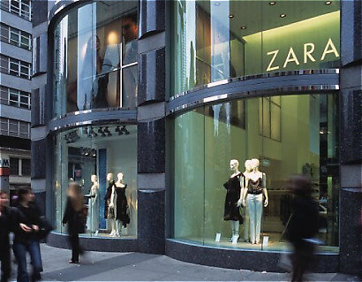
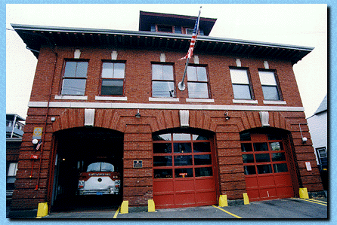
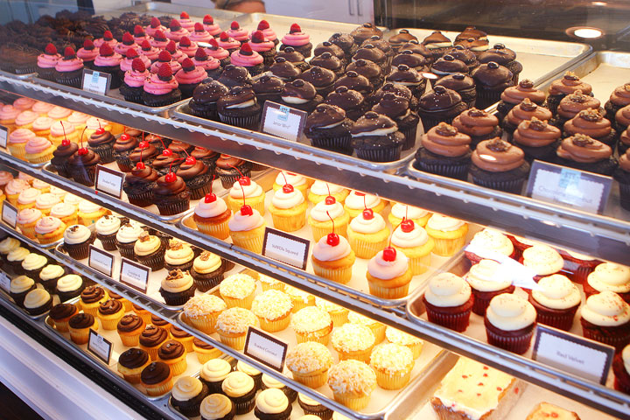
Lista #1: Las tiendas

Slide 3


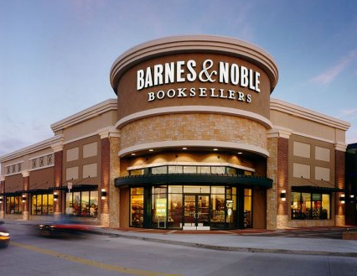
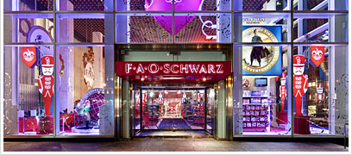
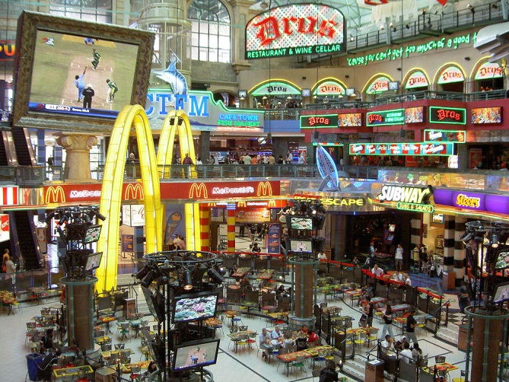
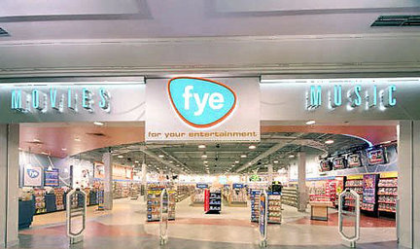
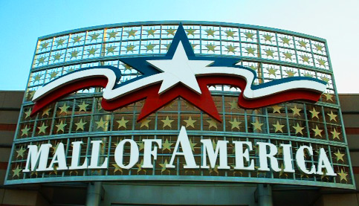

¿Cuáles tiendas sabemos?
El almacén
La joyería
La librería
La juguetería
La plaza de comida
El centro comercial
La zapatería
La tienda de música

Slide 4
¿Adónde vas cuando…?
… estás enfermo?
… necesitas sacar dinero?
… quieres hacer ejercicio?
… necesitas viajar?
… quieres comer el helado?
… quieres tomar un té?

Slide 5
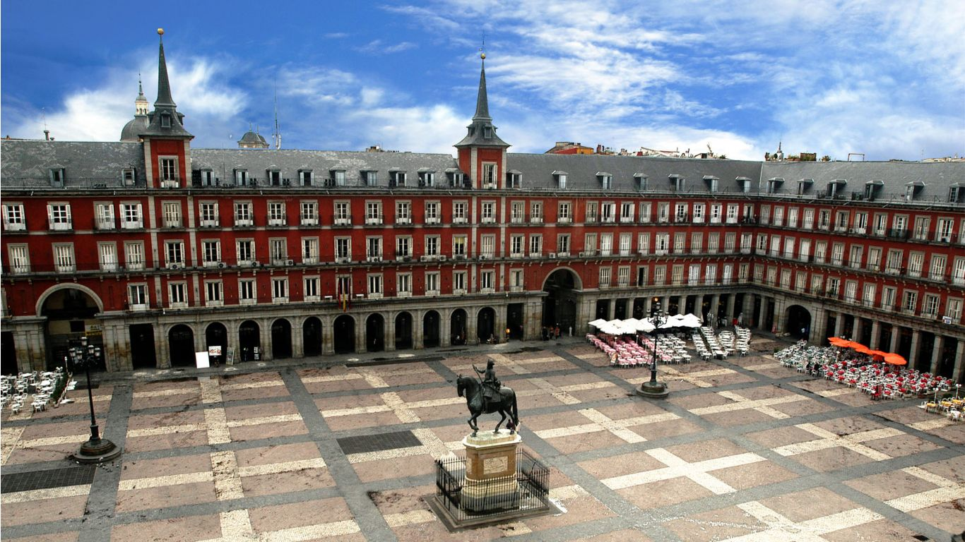
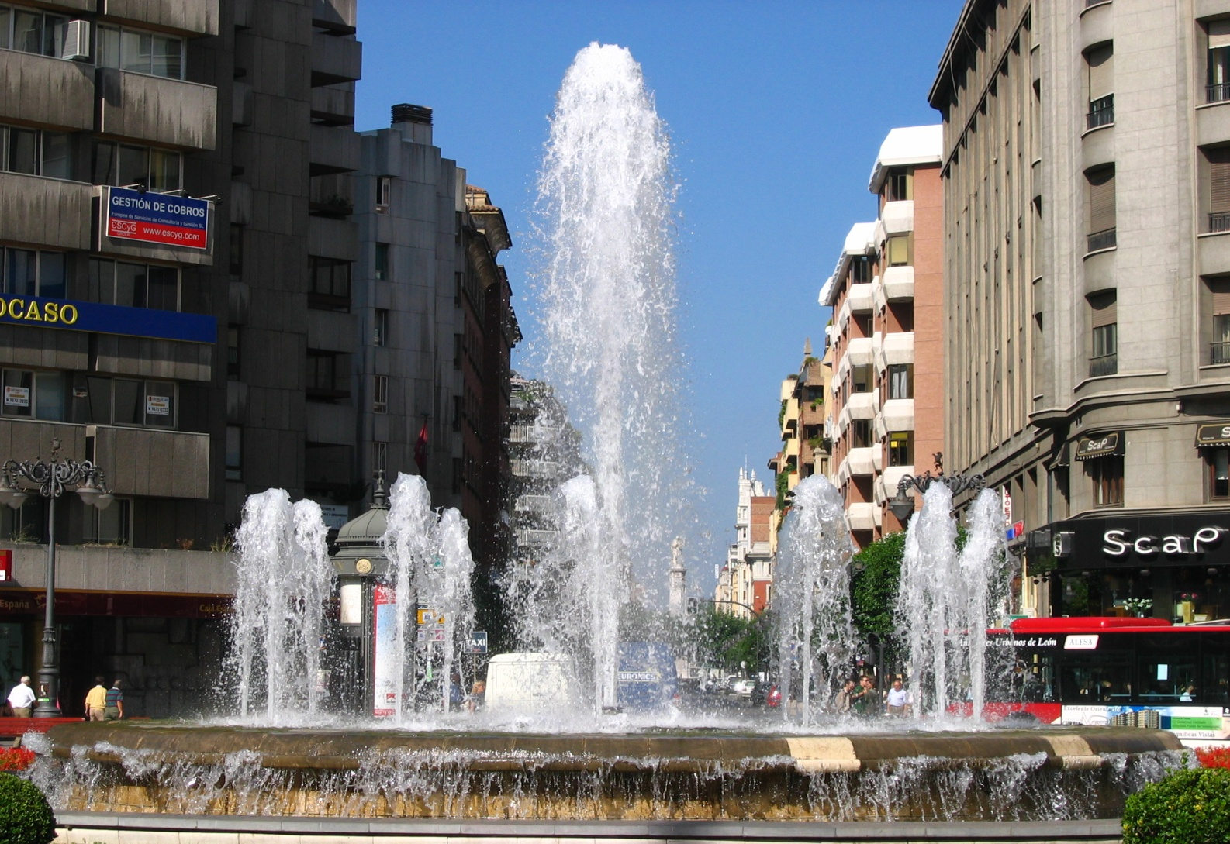
La plaza
La fuente

Slide 6
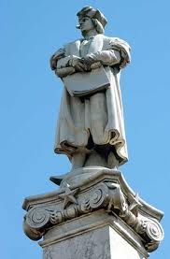
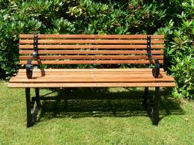
El monumento
La banca

Slide 7
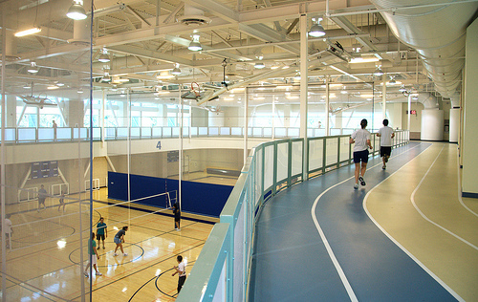
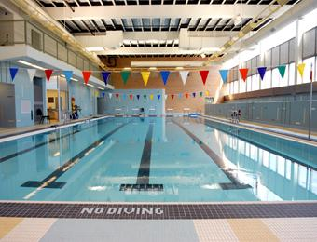
El centro recreativo
¿Qué se hace en el centro recreativo?

Slide 8
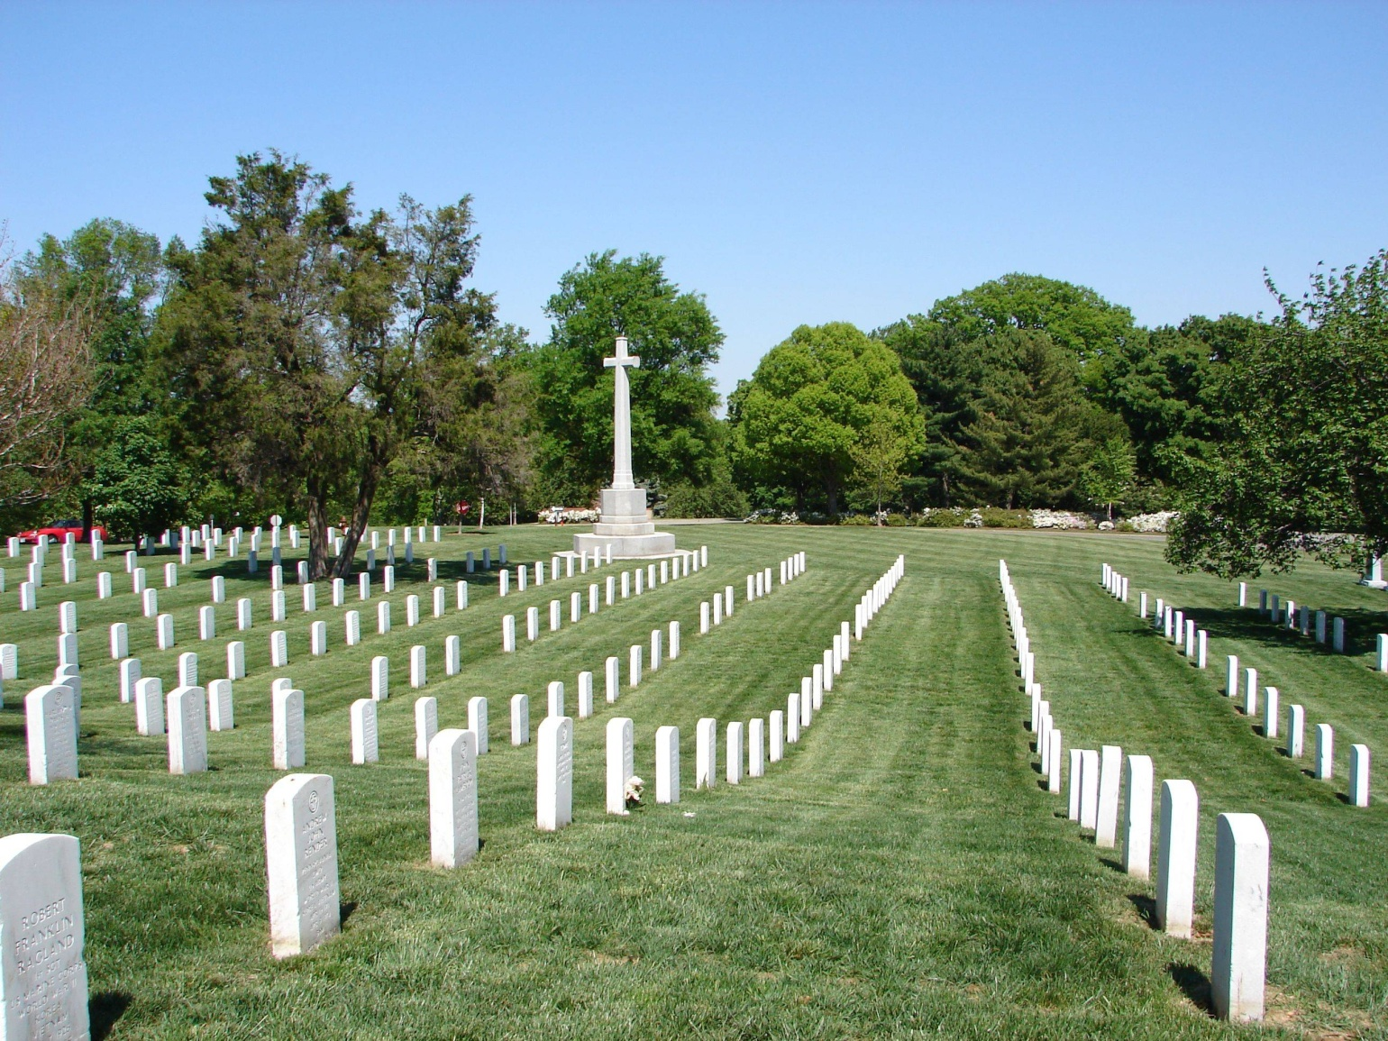
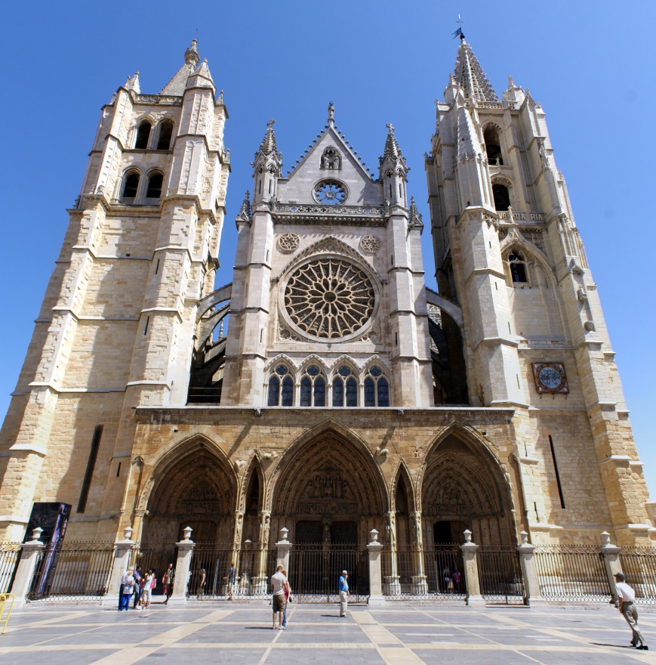
El cementerio
La catedral

Slide 9


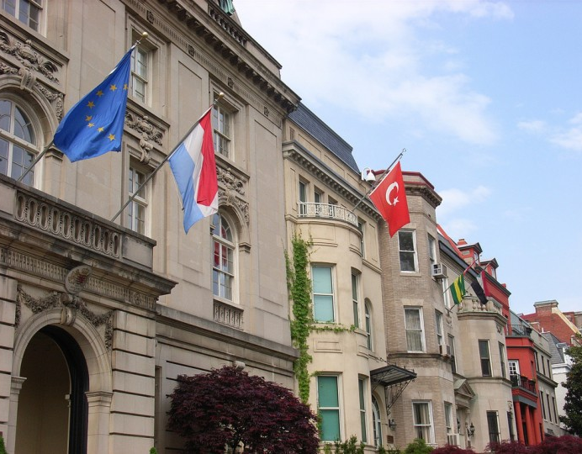
La embajada

Slide 10
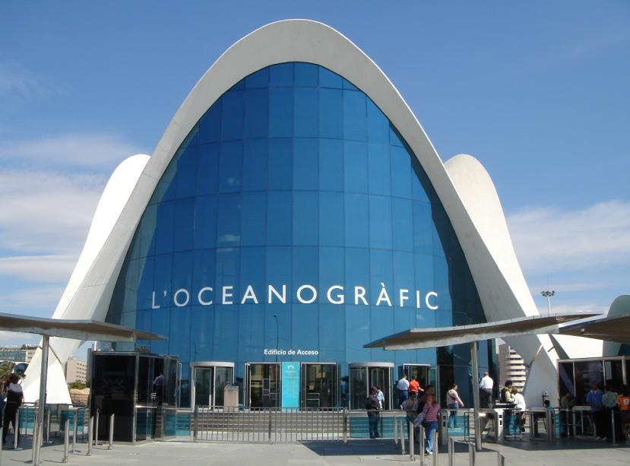
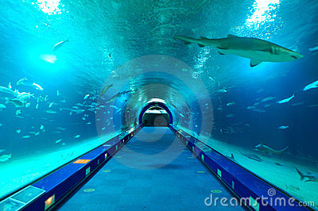

El acuario

Slide 11
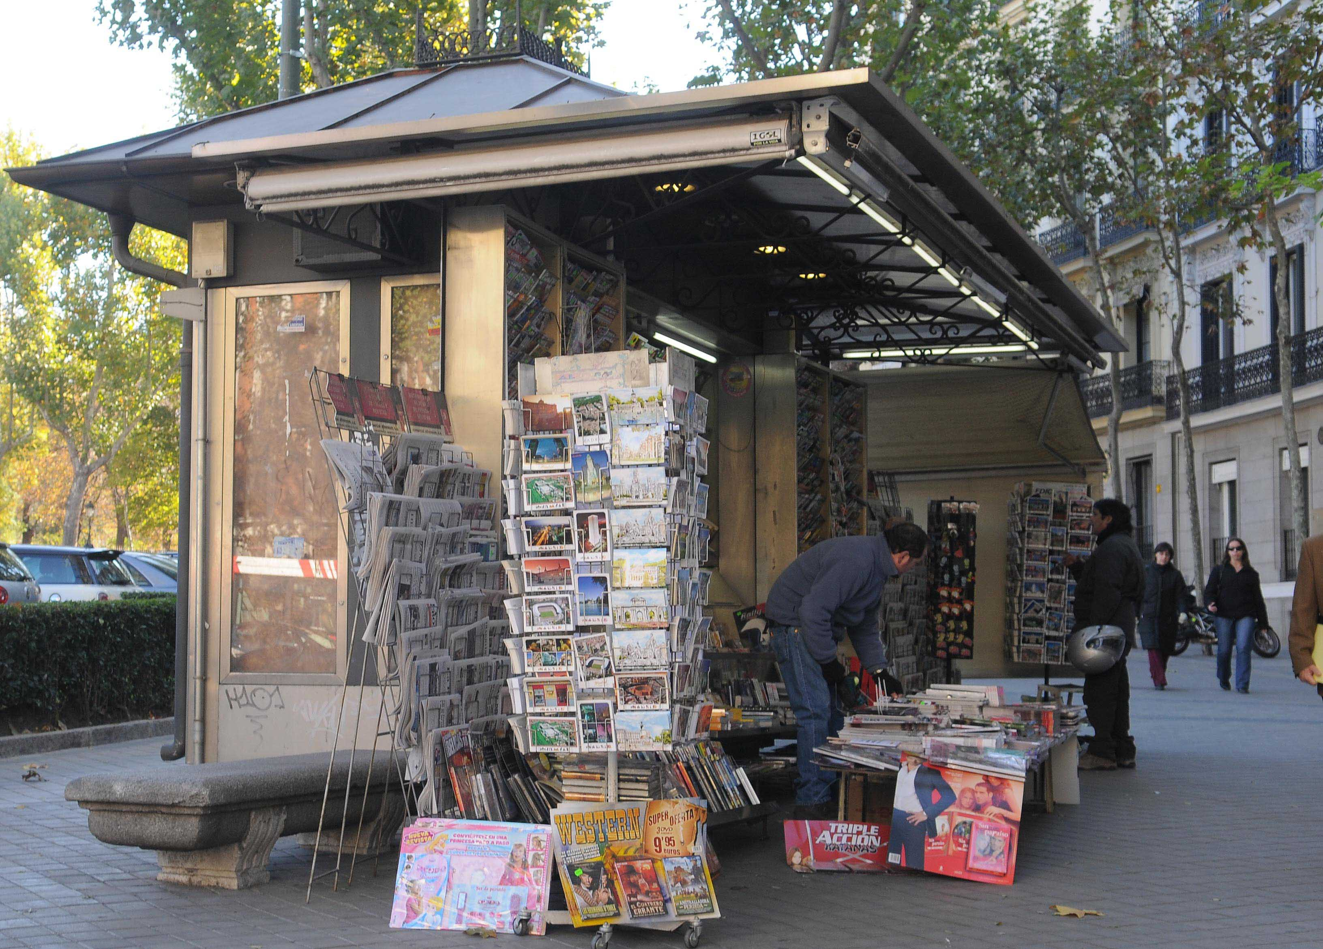


El quíosco de…
Los periódicos
Las revistas

Slide 12
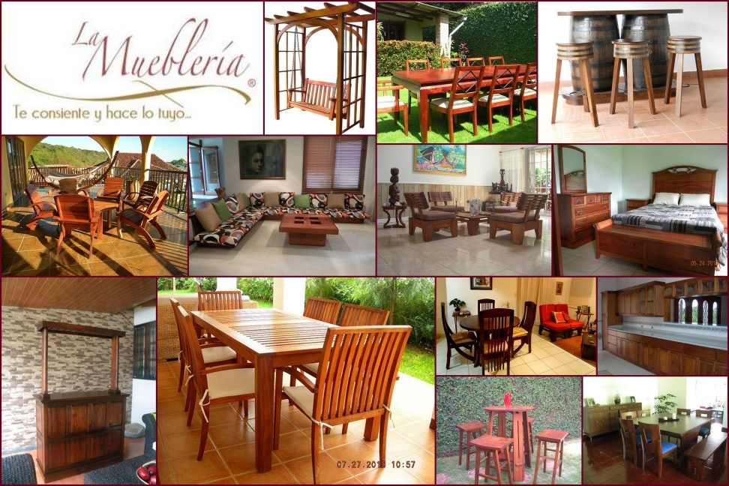
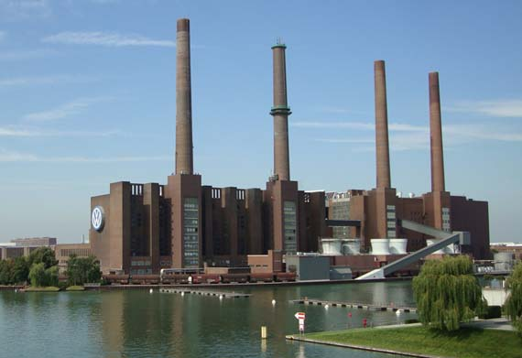
La mueblería
La fábrica

Slide 13
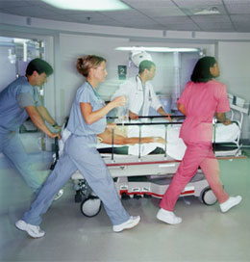
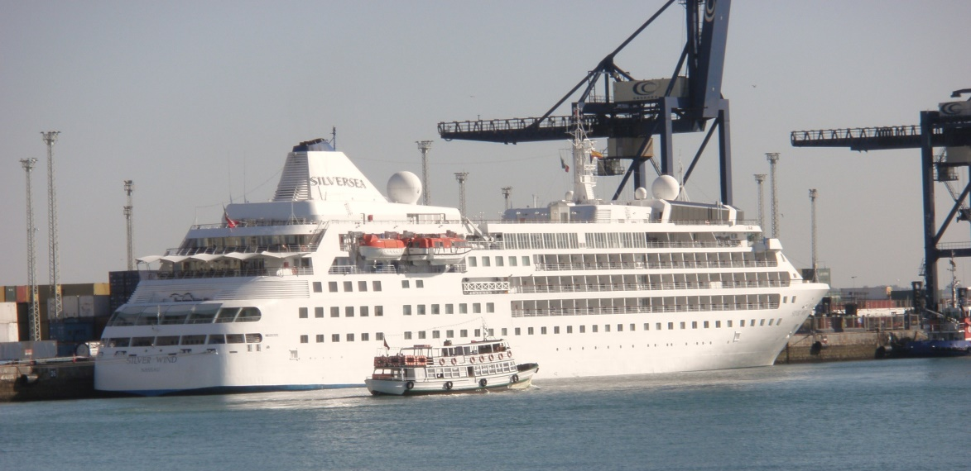
La sala de emergencia
El puerto

Slide 14
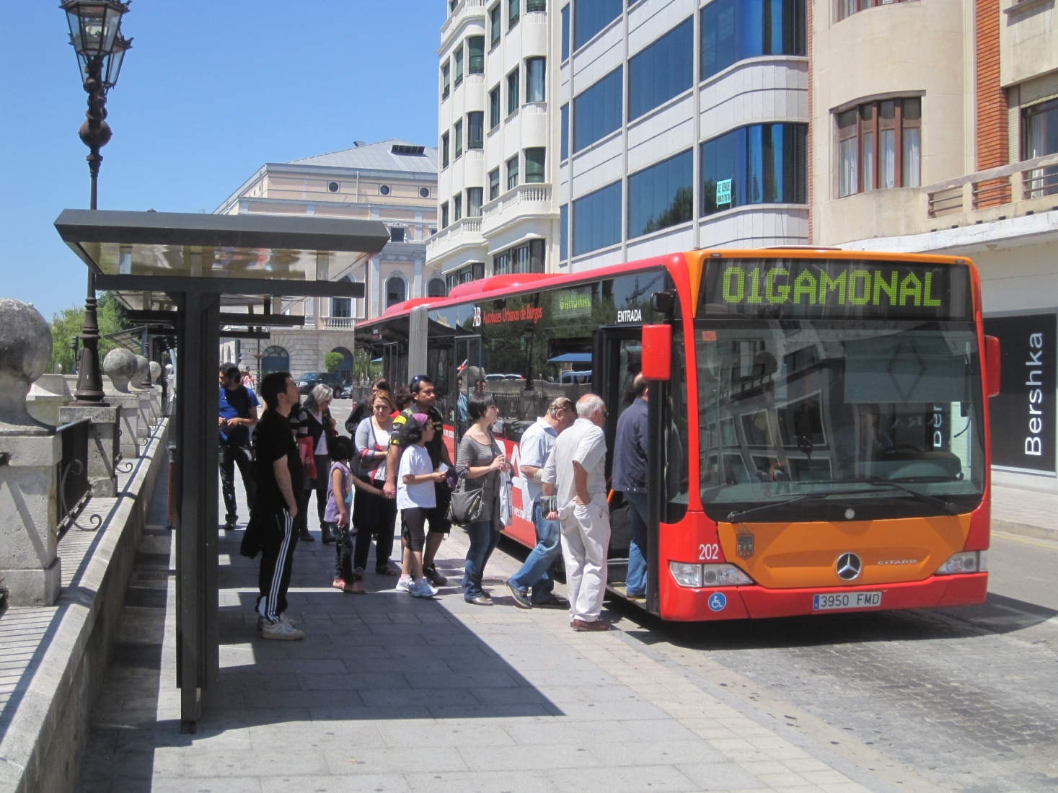
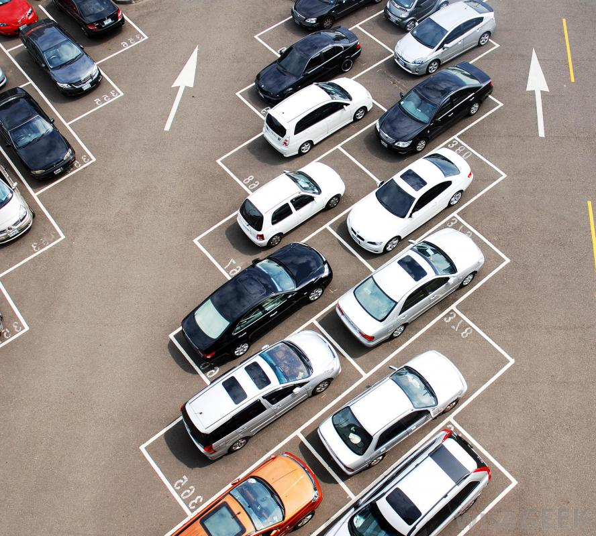
El estacionamiento
La parada (de autobuses)

Slide 15
En su papelito…
1. Dibuja una palabra de vocabulario.
2. Escribe una frase con la palabra.

Slide 16

Parar

Slide 17
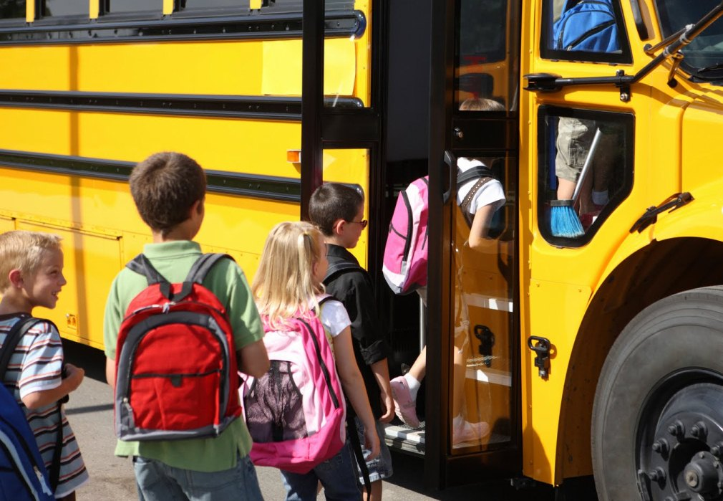
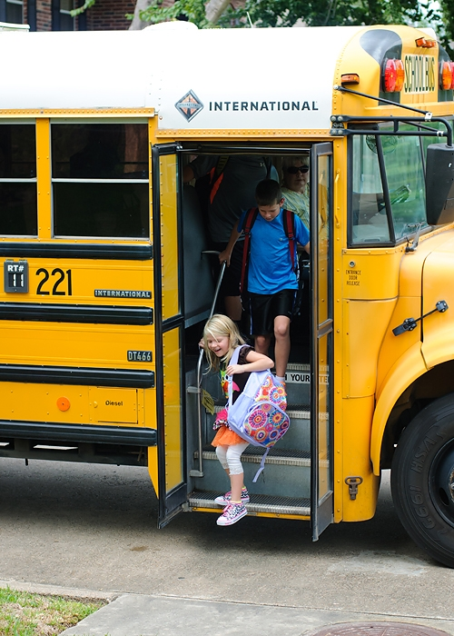
Subirse a…
Bajarse de…

Slide 18
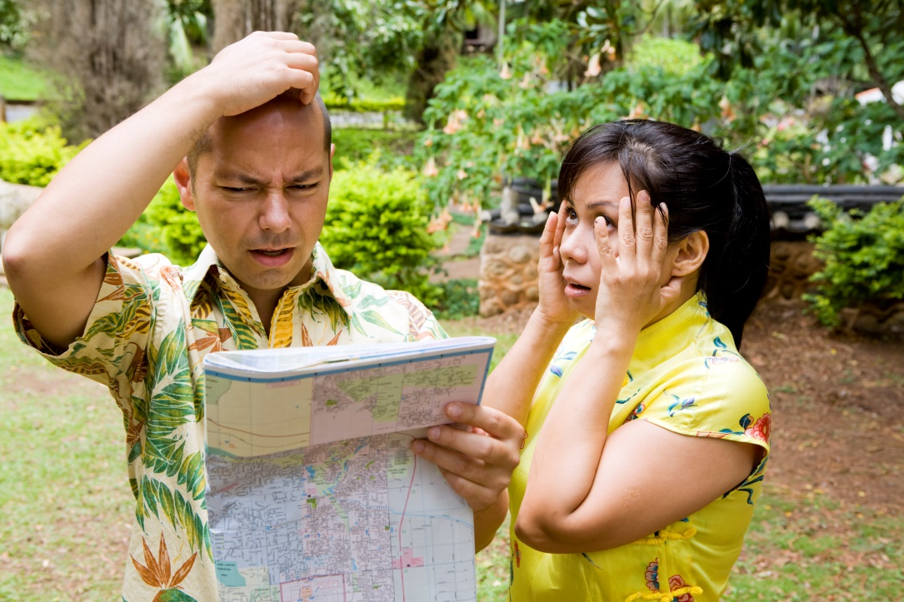
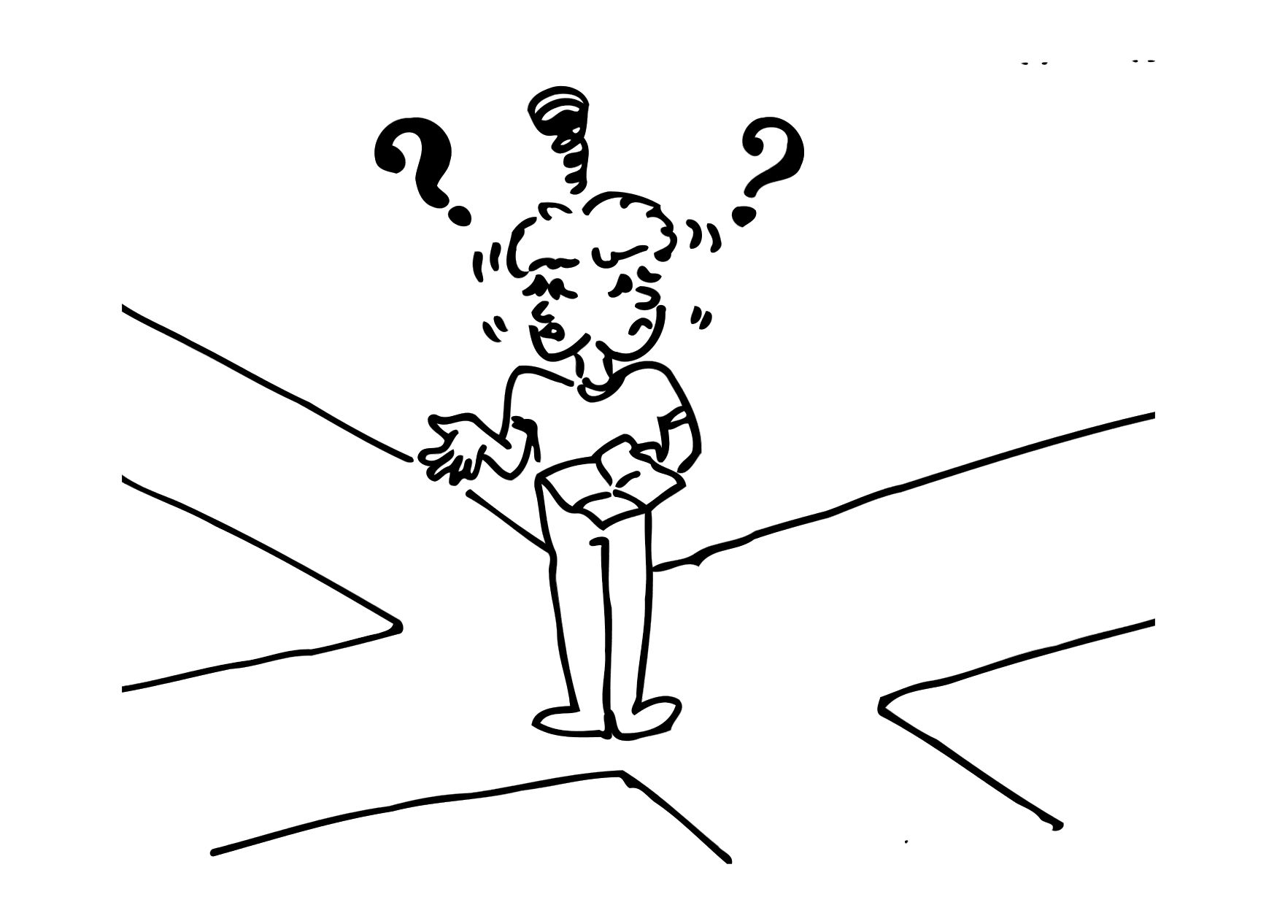
Perderse

Slide 19
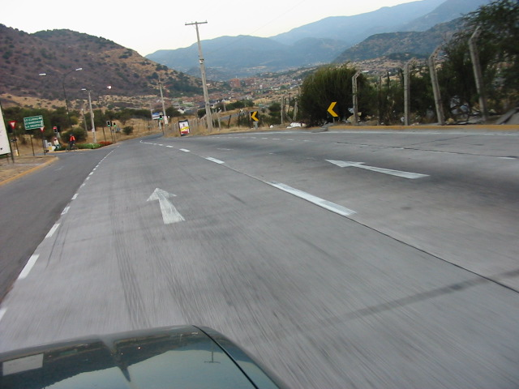
Seguir (e→i) derecho/adelante

Slide 20
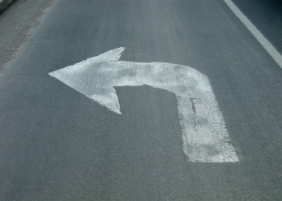
Doblar a la… izquierda / derecha

Slide 21
Perderse

Slide 22
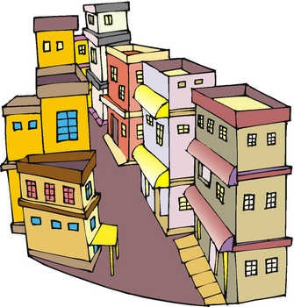
En la cuadra…

Slide 23

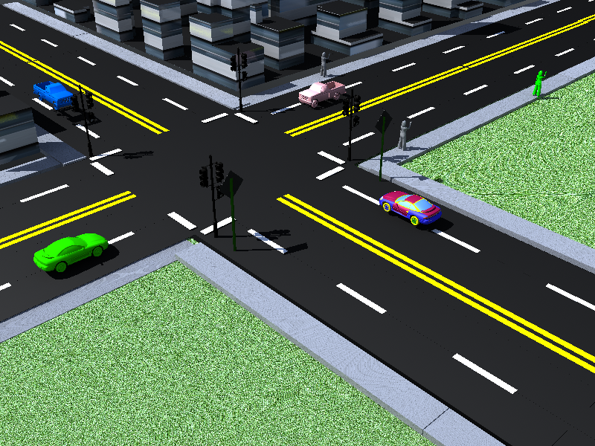
El semáforo
El cruce

Slide 24
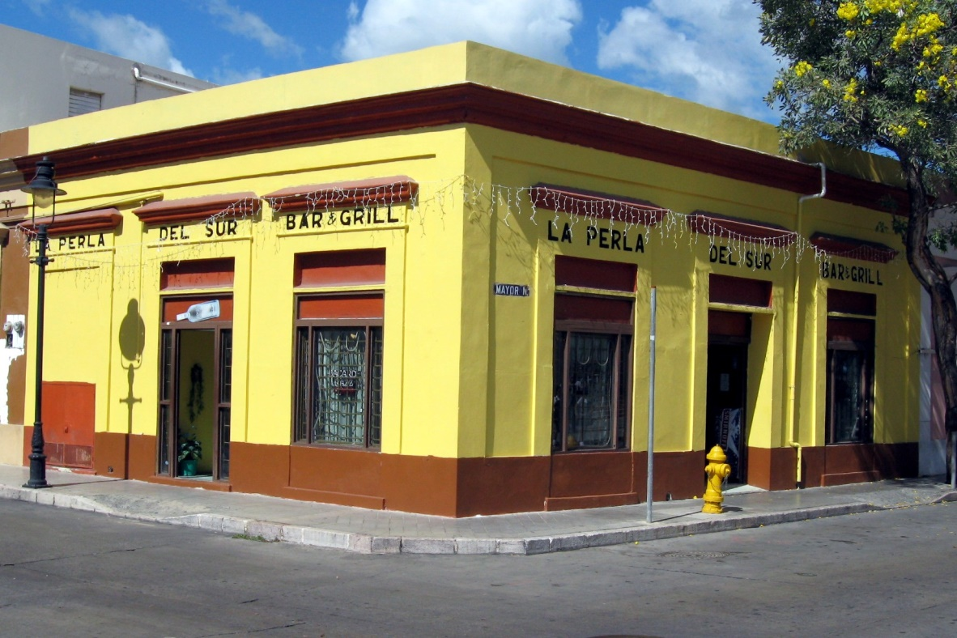
La esquina

Slide 25

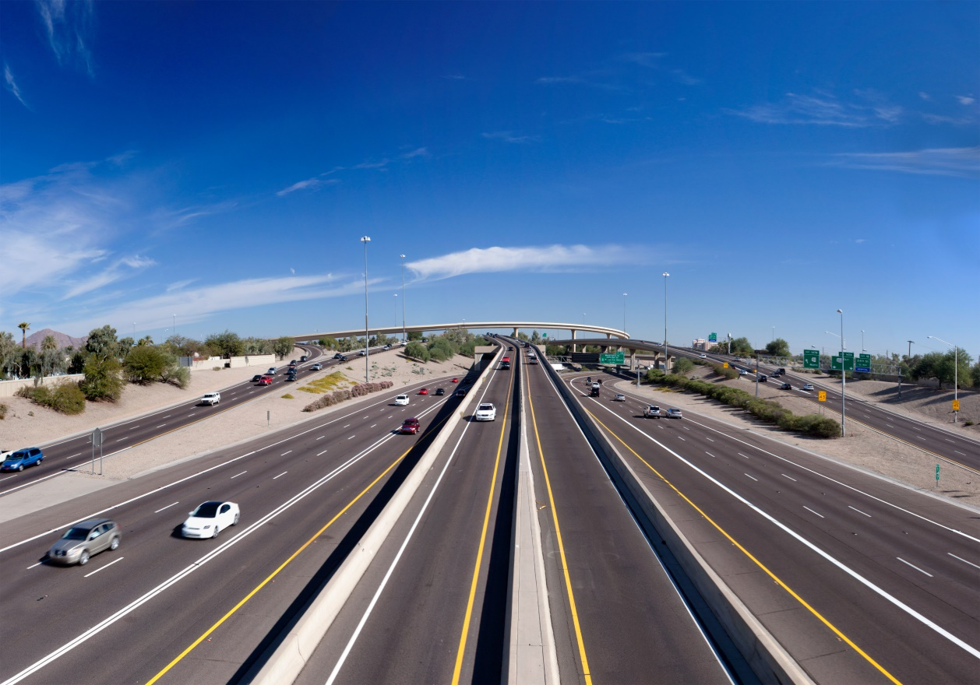
El autopista

Slide 26
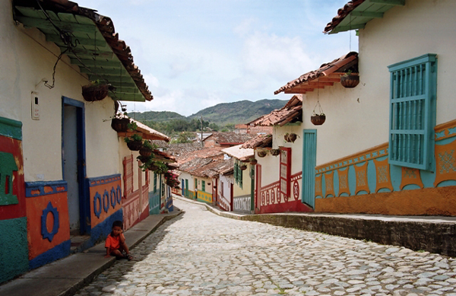

La calle / La carretera

Slide 27
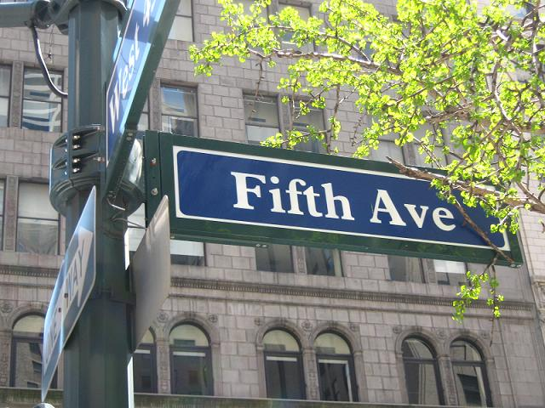
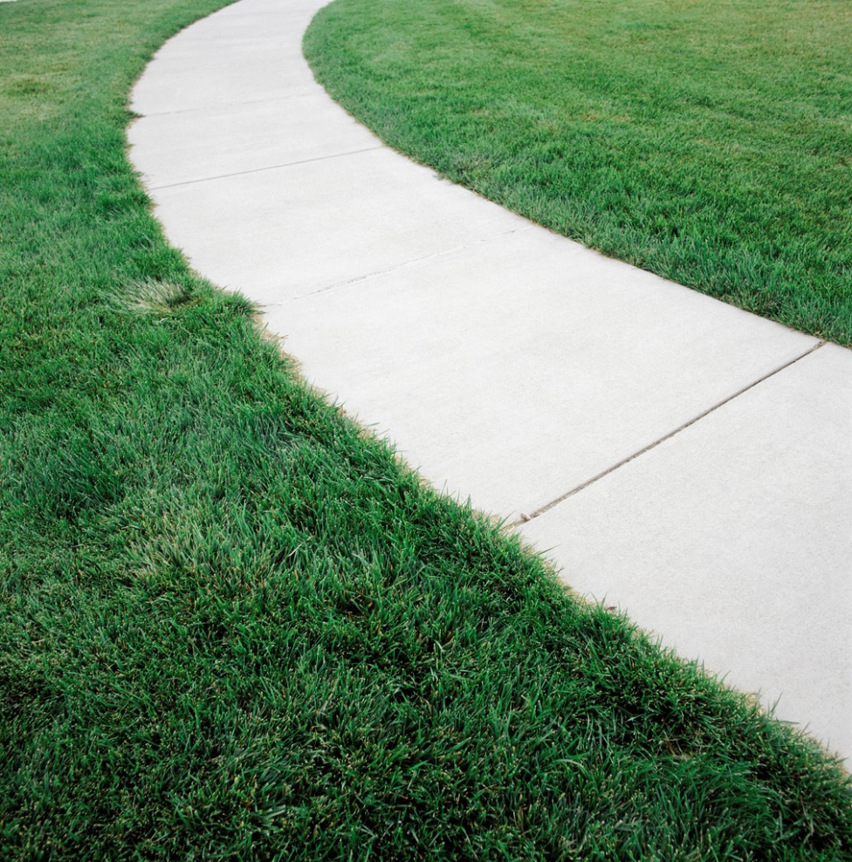
La avenida
La acera

Slide 28
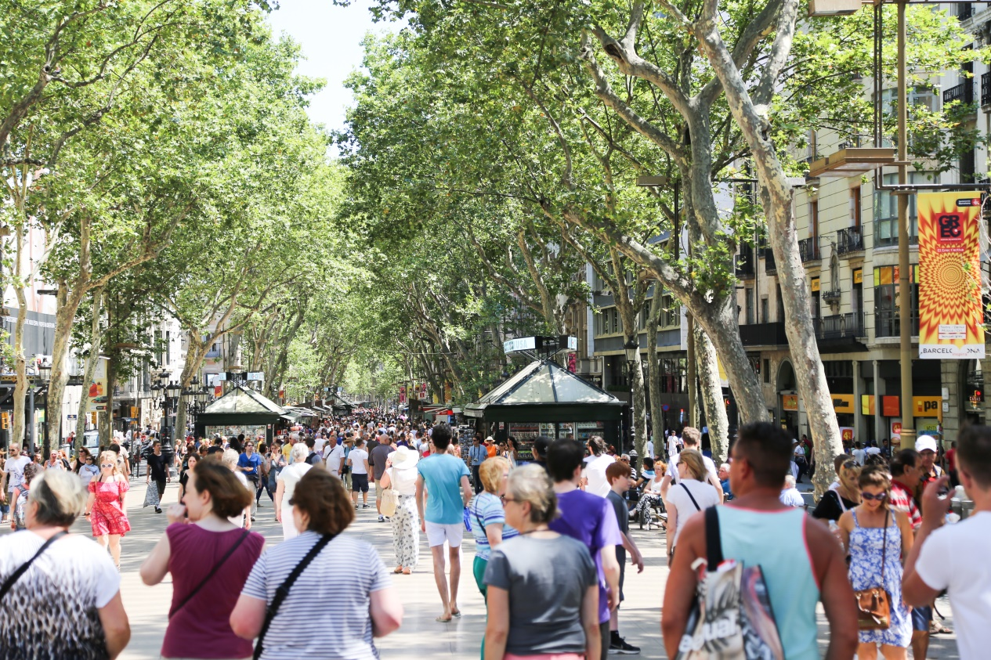
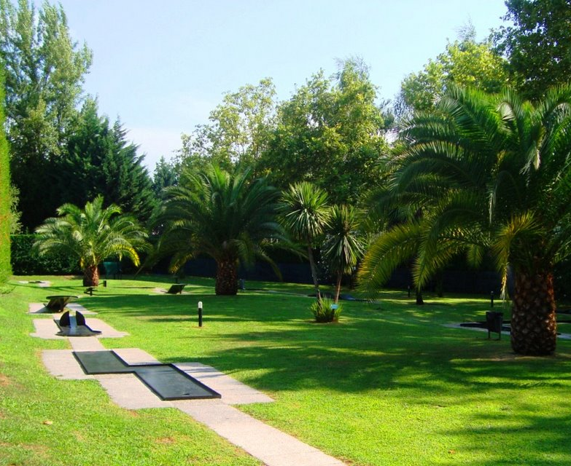
La zona peatonal
La zona verde

Slide 29
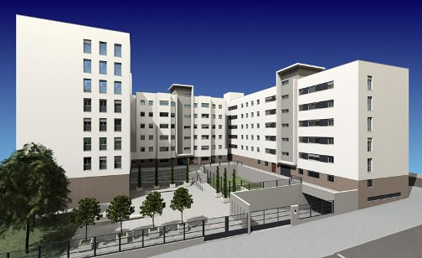
El edificio

Slide 30
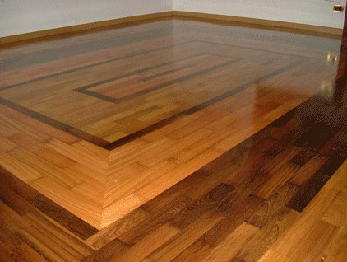
El piso

Slide 31
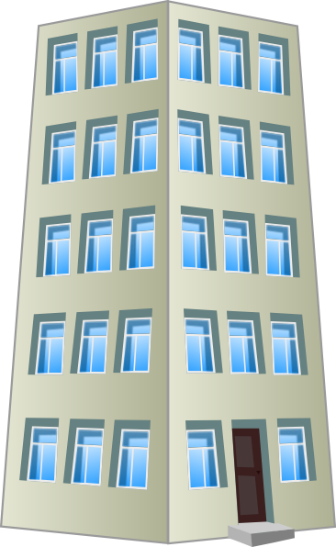
Planta baja = ground floor

Slide 32

Primer(o)

Slide 33

Segund@

Slide 34

Tercer(@)

Slide 35
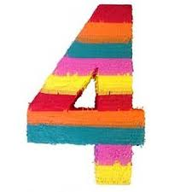
Cuart@

Slide 36

Quint@

Slide 37

Sext@

Slide 38

Séptim@

Slide 39

Octav@

Slide 40
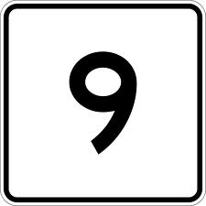
Noven@

Slide 41

Décim@

Slide 42
¿Qué es el número del piso lo más alto?

Slide 43
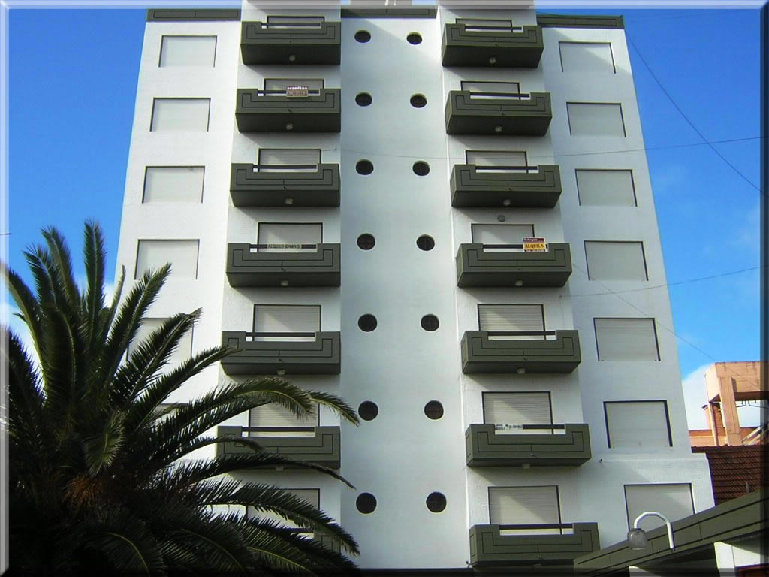

Slide 44
¡Escribe una mini-cuenta describiendo lo que hiciste cuando fuiste al pueblo ayer!
(Primero, Después, Por fin)

Slide 45
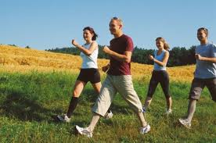
Andar

Slide 46
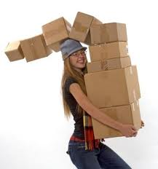
Llevar

Slide 47
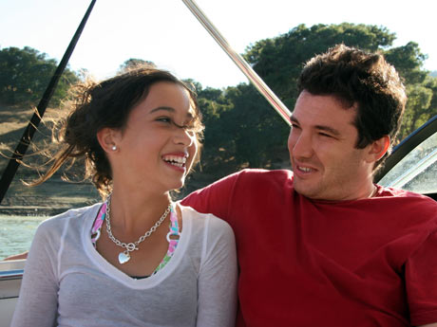
Llevar a (alguien)

Slide 48

Recoger

Slide 49

Recoger (a alguien)

Slide 50

Preguntarle a alguien

Slide 51



Prohibir

Slide 52


Permitir

Slide 53

Hacer diligencias

Slide 54


Dar una vuelta por…

Slide 55


¿Me podría decir…?
¡Sí, claro!
Creo que sí…
No estoy segur@.

Slide 56

Disculpe

Slide 57
¿Sabe donde se puede…?
Do you know where I can…?

